Slide 1
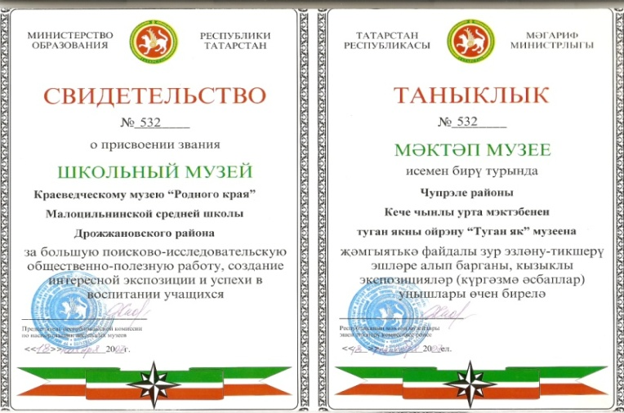
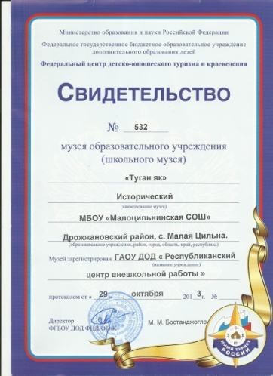
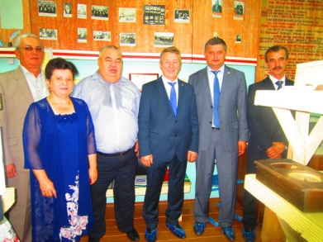
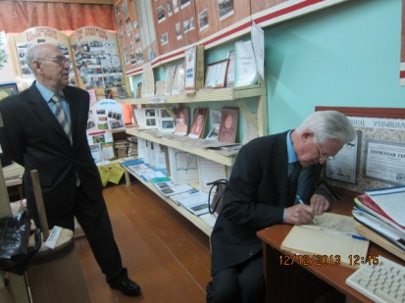
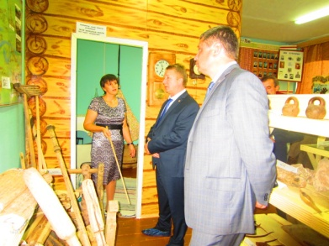
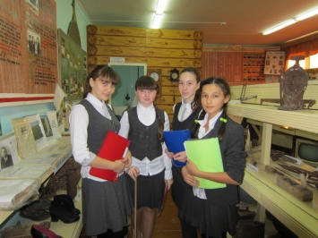
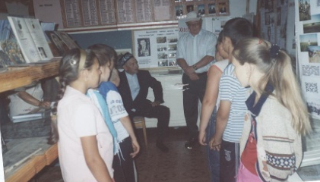
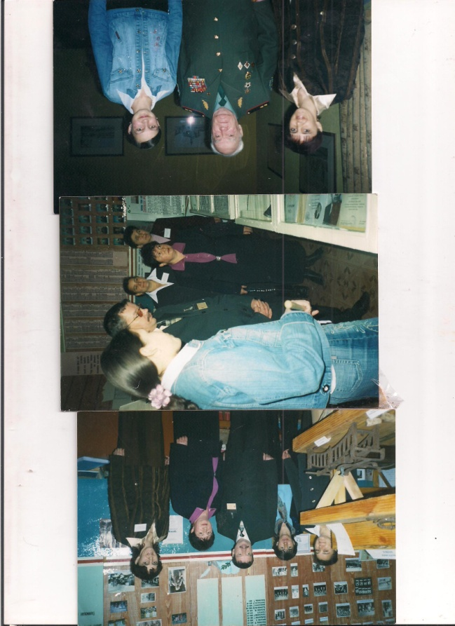
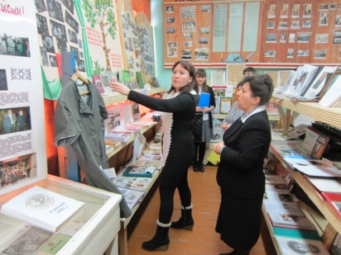
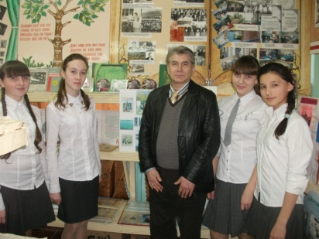
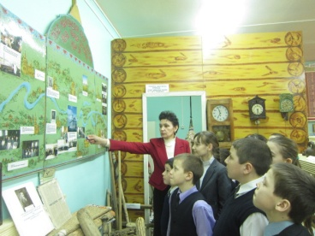
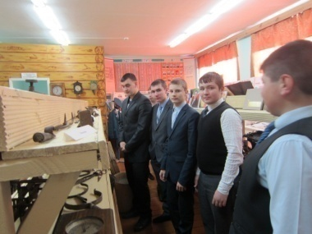
Краеведческий музей «Туган як»
МБОУ «Малоцильнинская средняя общеобразовательная школа» Дрожжановского муниципального района РТ
В 2007 году музею было присвоено звание «Школьный музей». Имеется свидетельство музея, паспорт, книга отзывов и предложений.
Количество посетителей в год: 530 человек.

Slide 2
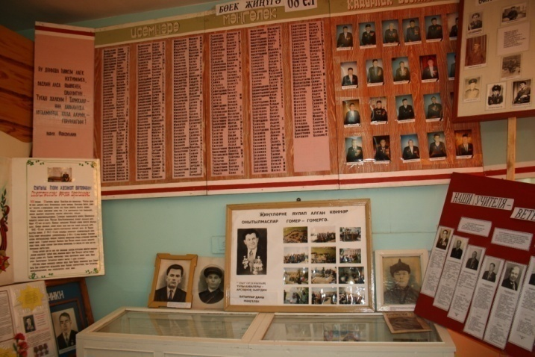
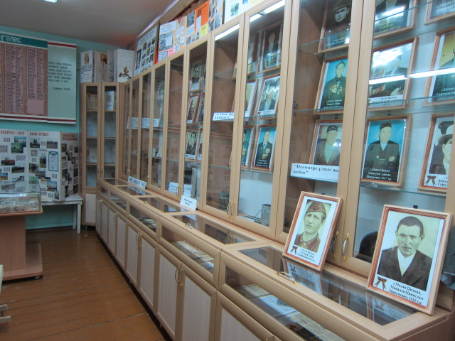
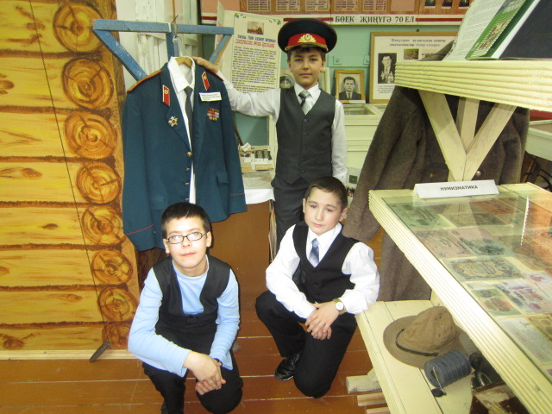
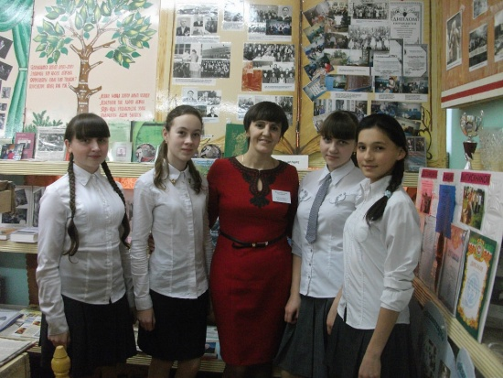
Экспозиция «Боевая слава» (постоянная), сроки развертывания- с 1.09.2003 года
Площадь – 36 кв.м , количество экспонатов -194 из них 97 подлинных. Все экспонаты в хорошей сохранности.
Руководитель музея –Миначева Г.К., учитель истории

Slide 3
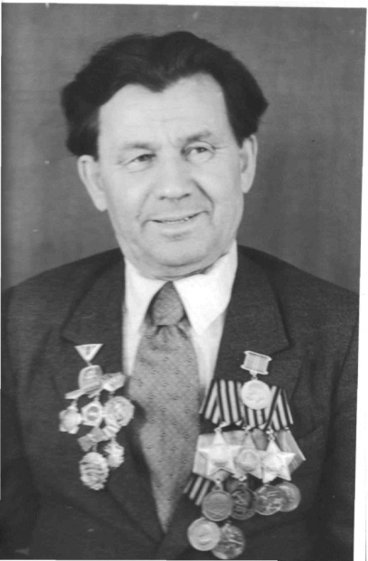
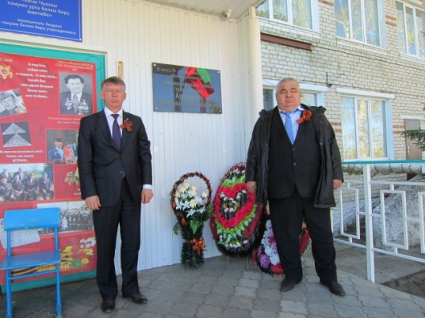
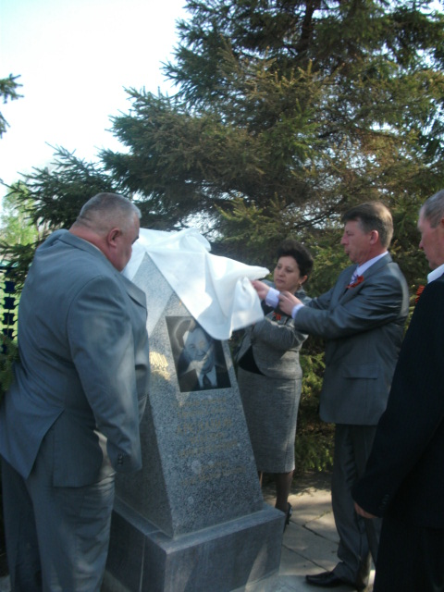
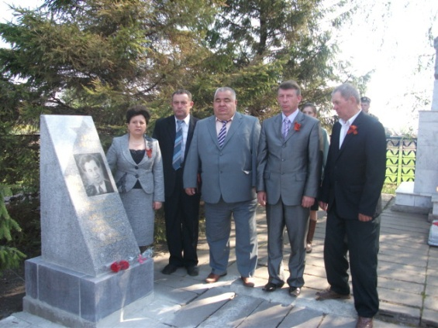
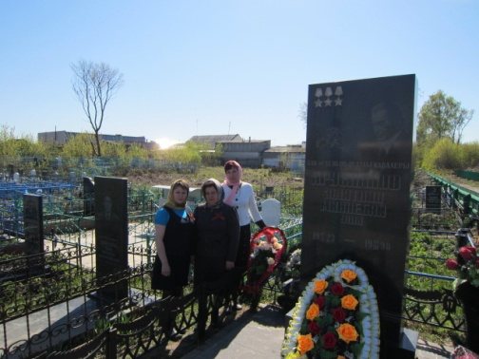
По собственному желанию на фронт с нашей деревни ушли всего 1010 добровольцев. Больше половины из них пали на полях войны...
Наши земляки приняли активное участие во всех крупнейших битвах Великой Отечественной войны.
Среди них Арсланов Зыятдин Минлебаевич удостоился ордена «Славы» всех трех степеней.
8 мая 2015 года нашей школе было присвоено имя кавалера ордена Славы трёх степеней Арсланова З.М.
Открытие барельефа
2010 год
У могилы Арсланова
в г. Буинске.
7.05.2015 г.

Slide 4
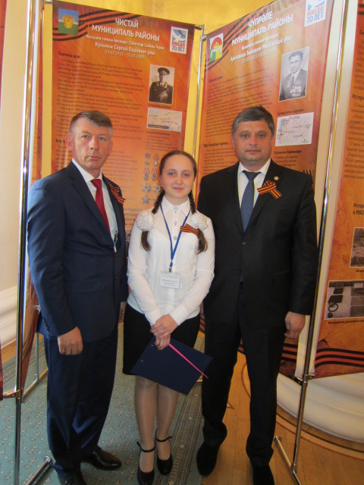
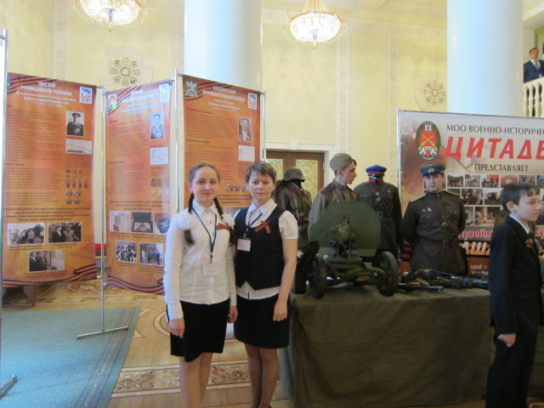
Грант в размере 90 тысяч рублей в республиканской историко-патриотической акции «Родные лица Победы», посвященной 70-летию Победы в ВОВ 1941-1945 годов

Slide 5
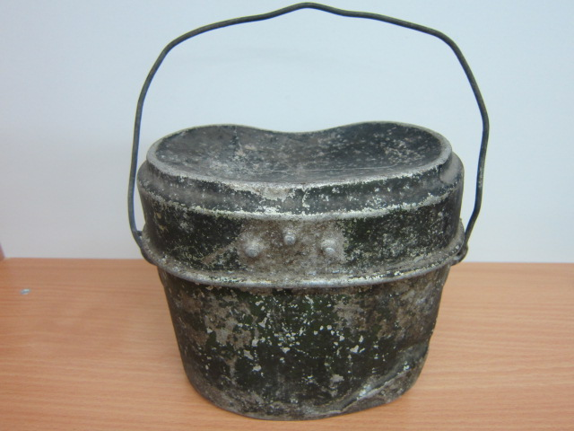
Экспонат «Солдатский котелок» в дар музею от Арсланова З.М.
Апрель 1945 года. Полк в составе 2-й Ударной армии вел бои на территории Польши у населенного пункта Ноендорф. Наш земляк Арсланов уже ефрейтор, бывалый солдат, меткий стрелок. Перед боем Зиатдин получил задание выяснить обстановку на переднем крае вражеской обороны. Это было в четырех километрах юго-восточнее города Данциг. Ефрейтор Арсланов в составе группы разведчиков проник в тыл врага. Немцы всполошились, заметив их, но было поздно: наши бойцы, пользуясь внезапностью, уничтожили около 20 и взяли в плен 32 немца. За героизм, проявленный при выполнении данного задания, Зиатдин был награжден орденом Славы Iстепени.
/Боевые награды/
Приказом от 6 июля 1944 года красноармеец Арсланов Зиатдин Минбаевич награждён орденом Славы 3-й степени (№77642);
Приказом от 27 февраля 1945 года красноармеец Арсланов Зиатдин Минбаевич награждён орденом Славы 2-й степени.(№10856);
Указом Президиума Верховного Сов ета СССР от 29 июня 1945 года ефрейтор Арсланов Зиатдин Минбаевич награждён орденом Славы 1-й степени (№356).

Slide 6

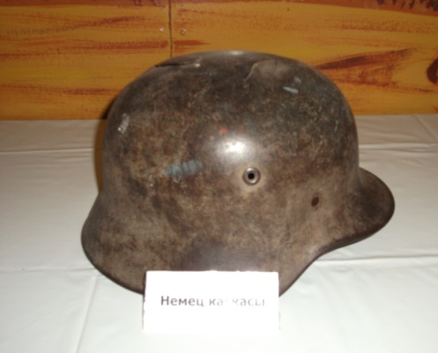
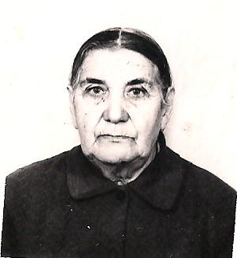
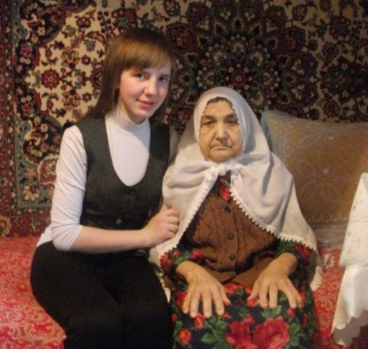
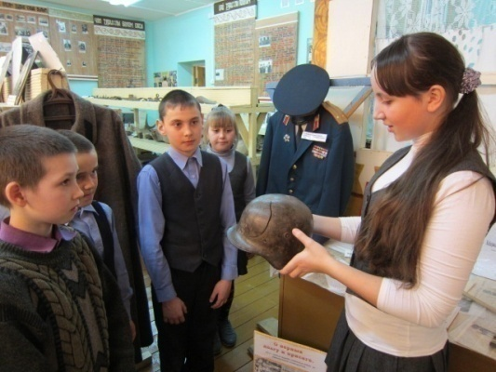
В музей этот экспонат подарила наша односельчанка (жертва репрессий) Шакурова Зубярзят Ш.
В годы репрессии их семья, покинув родной дом, поселилась в городе Туле, недалеко от Ясной Поляны. Не успела она окончить 6 класс, в 1942 году город окружили немцы. В их квартире поселились пятеро немцев. Оставив квартиру немцам, они поселились на окраине города у одной женщины. В конце 1942 года немцы уже отступали. Пленных и жителей города они запирали в сарай и жгли заживо. С божьей волей, они остались живы, и боясь того, что немцы опять же наступят, их семья на товарном поезде направилась в родные края. Перед отъездом они зашли в свою квартиру и там Зубарзят апа нашла немецкую каску и захватила с собой. Так появилась немецкая каска у нас в музее.
экспонат – немецкая каска
Она с болью вспоминает те годы…
Как же много пережито?!

Slide 7
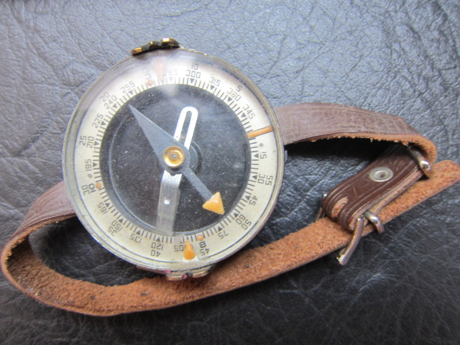
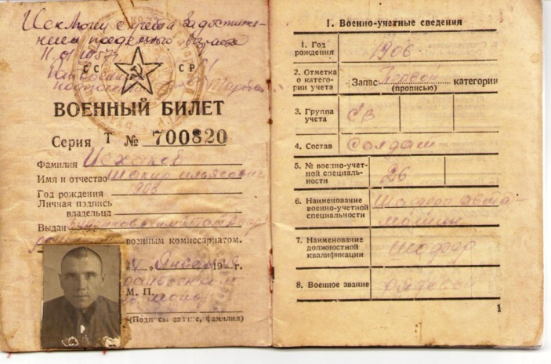
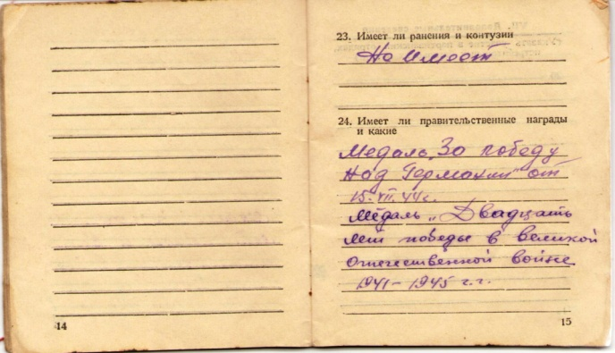
Экспонат – «Военный компас СССР»
В дар в наш музей от Ильясова Шакирзяна.
Исхаков Шакирзян Ильясович родился в селе Малая Цильна в 1906 году. В 36 лет был призван на фронт.
В 1942 году, пройдя переподготовку на иномарки автомашин системы «Даджс» при 11-ом отдельном учебном автомобильном полку, шофером исколесил земли Латвии, Литвы, Эстонии. Награжден медалями «За победу над Германией» , «За победу над Японией» (gn476639). Демобилизован в 1945 году.
Умер 25 декабря1975 года.
Похоронен в селе Малая Цильна.

Slide 8
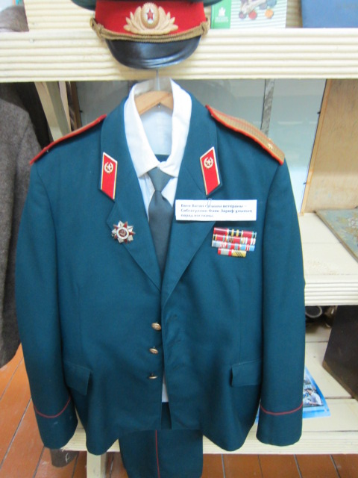
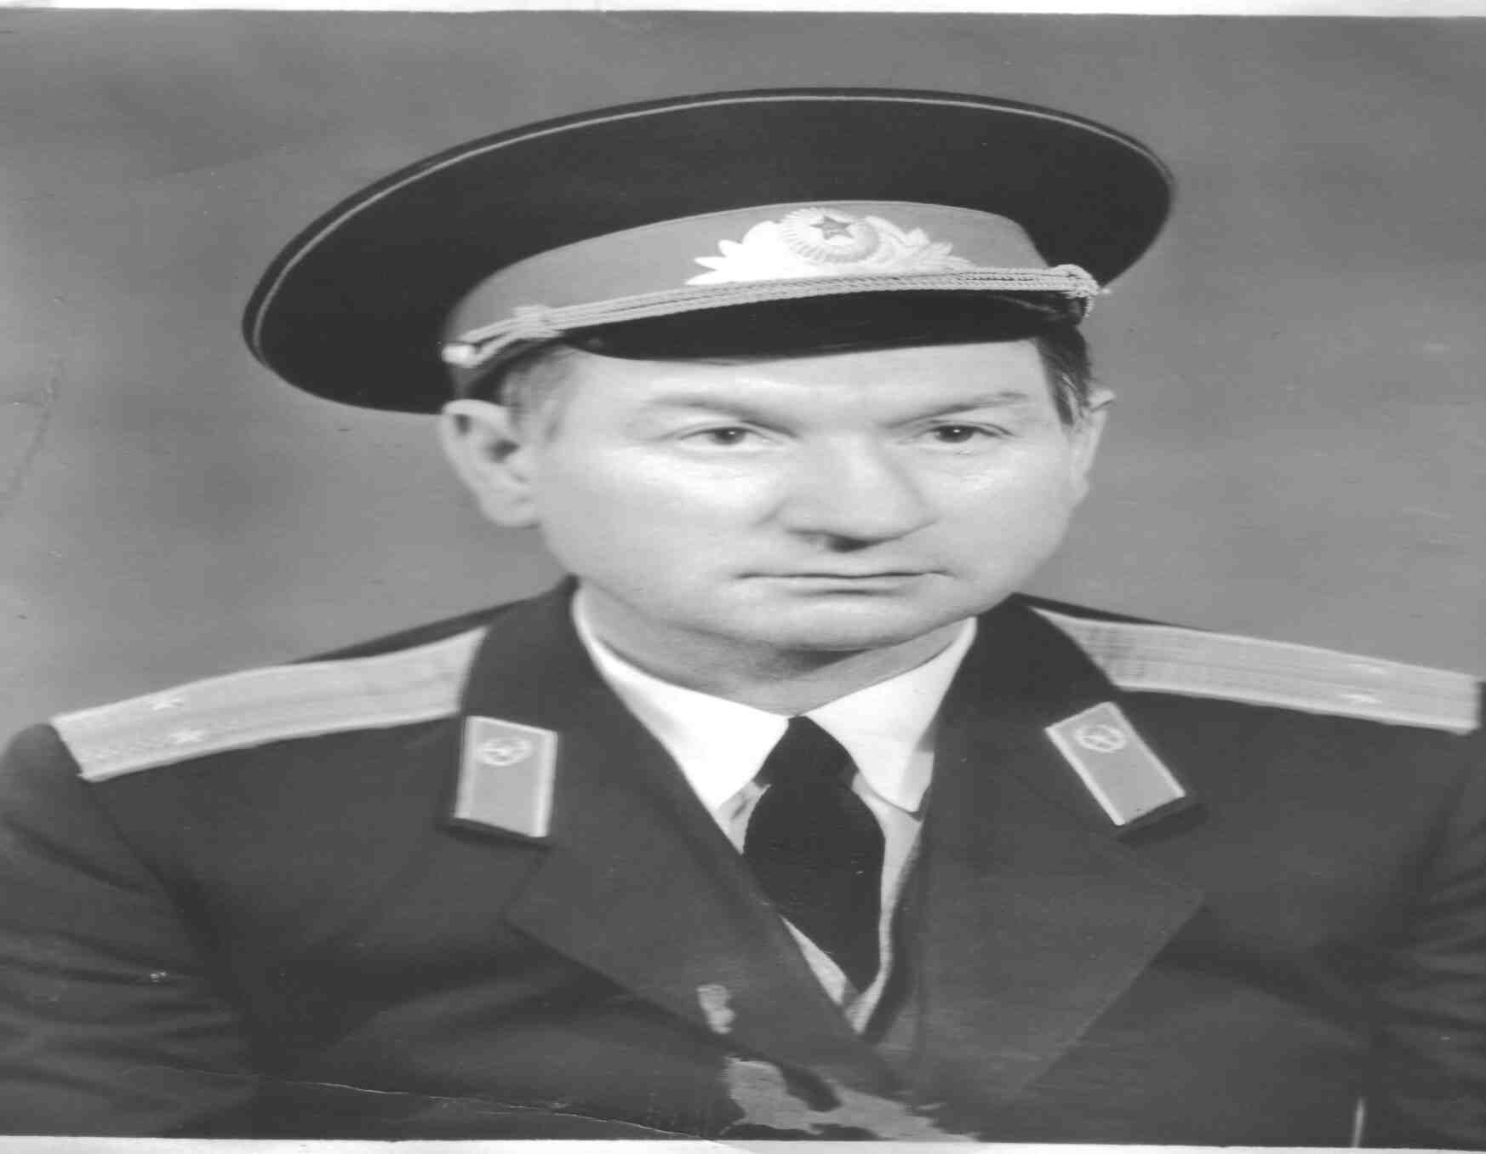
Экспонат «Парадный костюм»
В дар музею от Сибгатуллина Фаика Зарифулловича.
В 1941 году был призван в ряды Советской Армии. Во время войны был младшим лейтенантом. Награжден медалями: «За победу над Германией», «За победу над Японией»

Slide 9
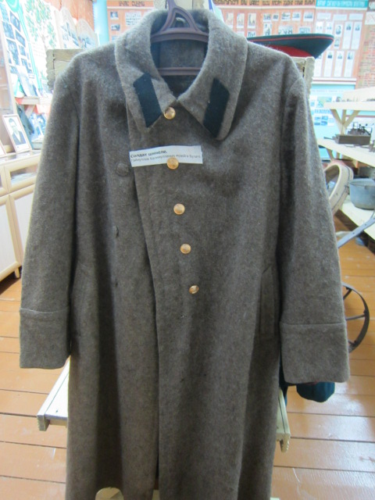
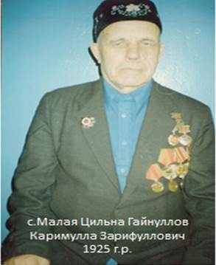
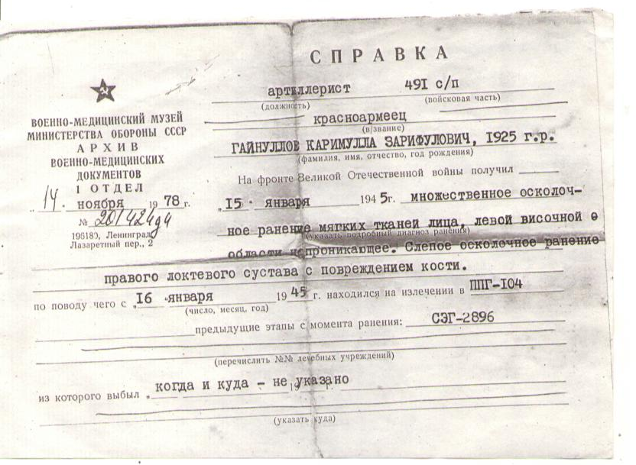
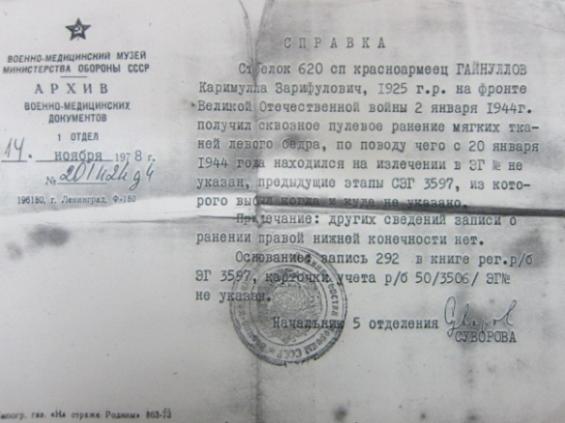
Экспонат «Военный шинель»
Этот экспонат подарил в наш музей стрелок 620 сп красноармеец Гайнуллов Каримулла Зарифулович 1925 г.р.
Семнадцатилетний парень ушел на фронт добровольцем в 1942 году. Вернулся домой в июле 1945 года с множественными ранениями , инвалидом 2 группы.

Slide 10
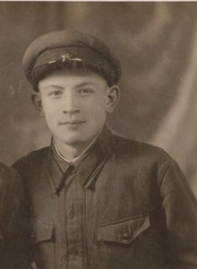
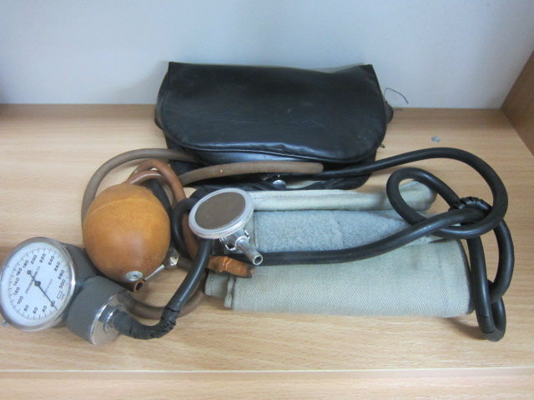
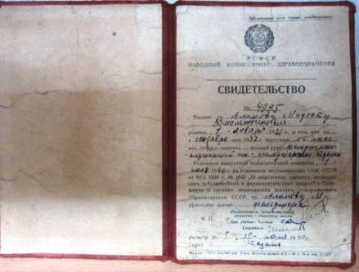
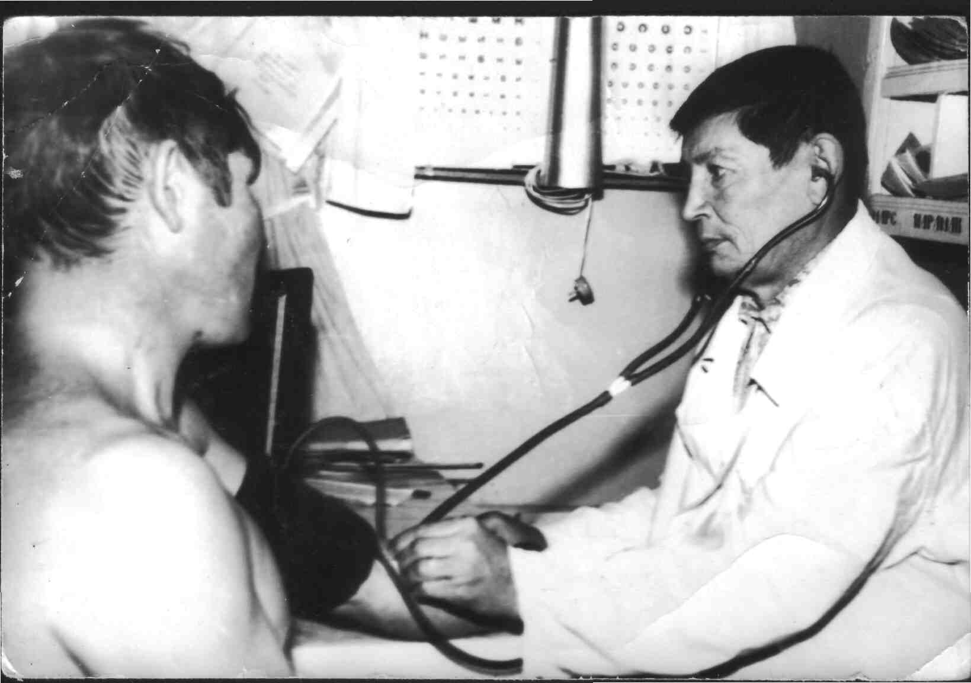
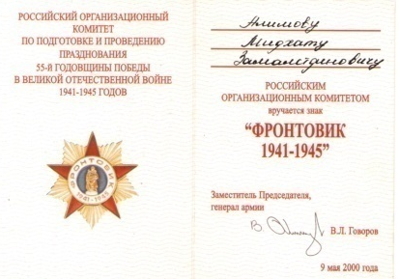
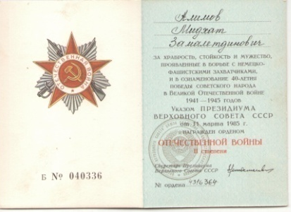
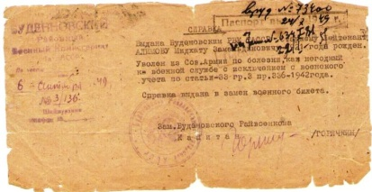
Экспонат “Тонометр”
В дар музею от военного фельдшера
Алимова М.З.
Алимов Мидхат Замальтдинович родился 1.01.1921 г. В 1940 году успешно окончив Казанскую медицинскую школу, был призван в ряды Советкой Армии. Военный фельдшер, командир санитарного взвода в 1942 году награжден медалью “За отвагу” . Прошёл всю войну. После войны проживал в с. Малая Цильна. Длительное время работал заведующим в фельдшерско-акушерском пункте села М. Цильна. Умер 12 января 2002 года. Похоронен на кладбище с.Малая Цильна. Награжден в 1944 году орденом «Красной Звезды». Алимов М. за период боев на Карельском перешейке, работая командиром санитарного взвода батальона, хорошо организовал работу по вынесу раненых с поля боя.

Slide 11
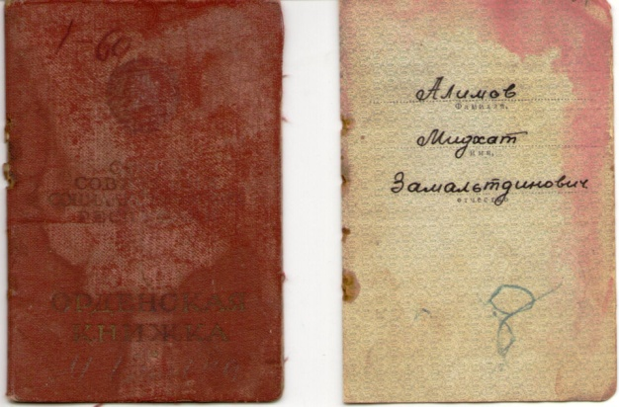
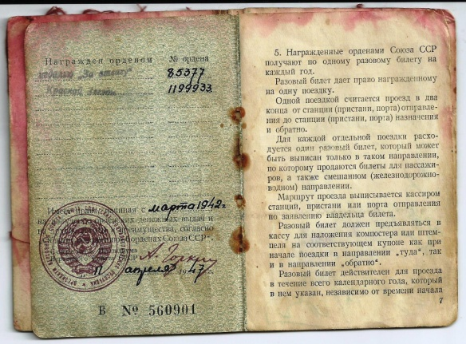
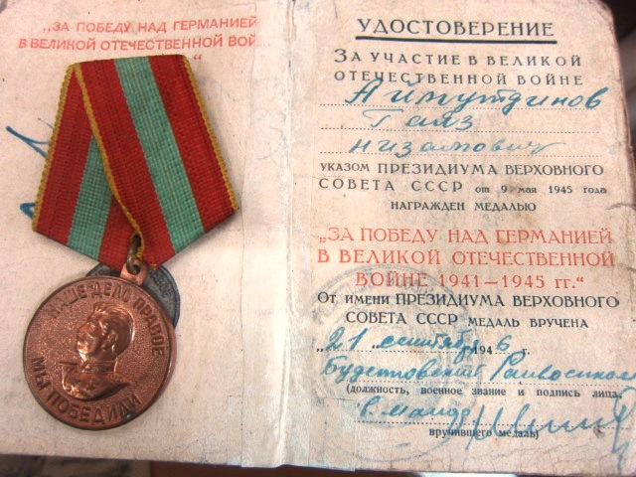
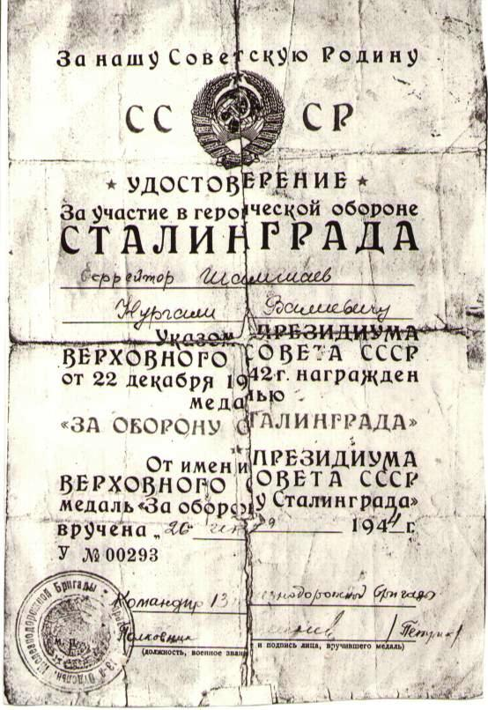
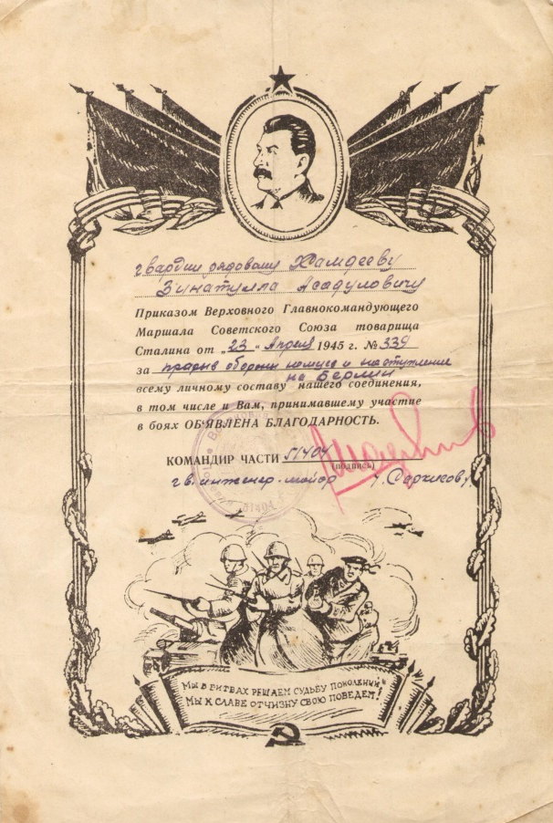
Экспонаты:
Орденская книжка Алимова М.З.
медаль Аймутдинова Гаяза Низамовича
«За победу на Германией»
Благодарственное письмо
Хамдееву З.А. за прорыв
обороны немцев и
наступление на Берлин.
Копия удостоверения Шамшаева Н. В. о награждении медалью
«За оборону Сталинграда»

Slide 12
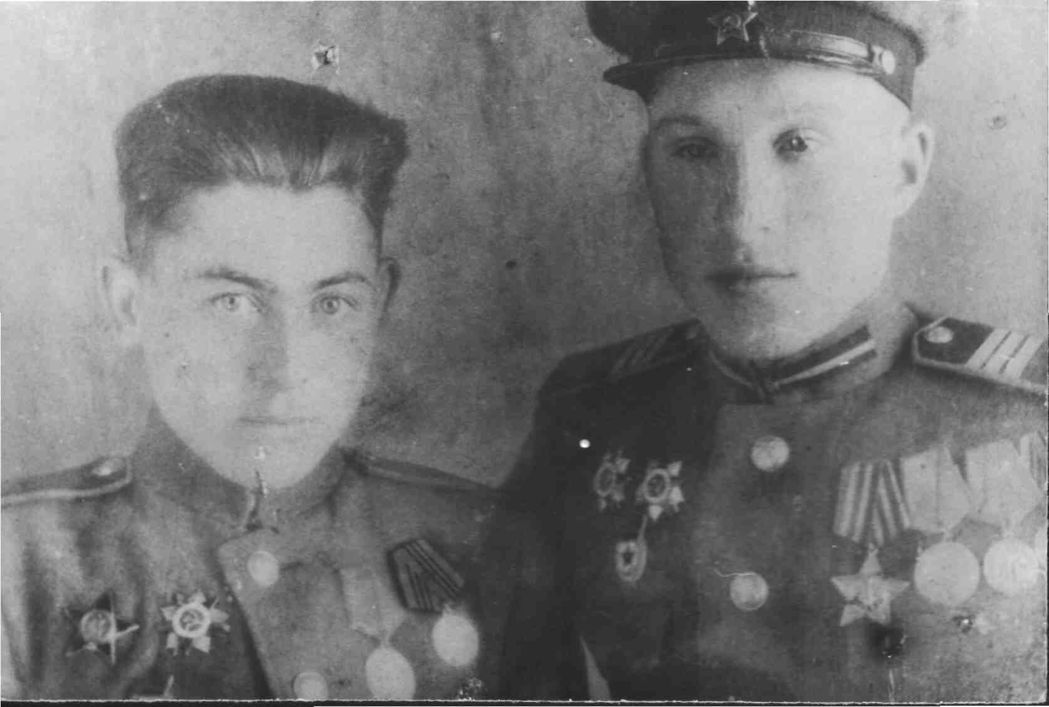






Экспонаты:
медаль Хайбуллова
Имама «За отвагу» №3539118
Орден Отечественной войны
2 степени № 6018053
Хайбуллов Имам принимал участие в освобождении Курской области. За бои на Курской дуге он награжден орденом Отечественной войны второй степени, медалью «За отвагу».

Slide 13




В ходе многочисленных поисково – исследовательских работ нашего кружка нам удалось приобрести различные документы, фотографии, грамоты, фронтовые письма, альбомы, блокноты, каски, солдатский шарф компас и т.д. Установили связь с жителями села. Отражая эпоху военной времени с помощью приобретенных документов, мы создали проект – презентацию.
Были организованы тематические экспозиции, выставки. Оформили стенды: «Наши учителя – ветераны войны», «Гомере калды маяк булып», «Җиңүләрне яулап алган көннәр, онытылмаслар гомер-гомергә”.Альбомы: “Ветераны тыла”, “ Наши женщины на фронте”. Вышли несколько публикаций отражающие времена ВОВ в районном издании, а также в «Сабантуе».

Slide 14






Организована поисковая работа «Мои односельчане в годы ВОВ», «Судьба семьи в судьбе страны».
Воспитательное воздействие нашего музея необычайно велико как в младших, так и в старших классах. Воспитывая идейную убежденность, мы добиваемся, знания фактов и опираемся на чувства, возникающие у школьников в ходе непосредственного знакомства с патриотическими подвигами земляков.

Slide 15







Под руководством директора школы Ибрагимовой Таскиры Рауфовны к 65 летию Победы, с участием коллектива и учашихся школы было организовано мероприятие под названием «Еллар үткән, күз яшьләре кипкән. Хәтирәләр генә мәңгелек...”. Аудиторией этого мероприятия были односельчане и учителя ветераны. Этот сценарий отражен эпохой военной времени.

Slide 16











Мы активно участвуем в мероприятиях патриотической направленности, регулярно соревнуемся в днях «Призывника», «Отечества», конкурсах «Строевой песни», «А ну-ка, парни!», встречаемся с ветеранами войны, с афганцами, служившими в Чечне, нынешними отслужившими ребятами.

Slide 17













Из тысячи остались четверо...

Slide 18








В ходе этой работы учащиеся регулярно встречаются с ветеранами.

Slide 19










публикации

Slide 20


















Наши успехи

